Slide 1
跨平台UDP型P2P数据传输软件研发

Slide 2
知识介绍
P2P资源传输技术：
在C/S模式中，Client是服务请求方，向服务器请求服务。Server是服务提供方，负责向客户端提供服务。
P2P是指两个主机在通信时并不区分哪一个是服务请求方还是服务提供方。只要两个主机都运行了对等连接软件（P2P 软件），他们就可以进行平等的、对等连接通信。
实际上，对等连接方式从本质上看仍然是使用C/S方式，只是对等连接中的每一个主机既是客户又同时是服务器。这些节点之间共享网络服务和内容，节点之间可以彼此直接访问而无需经过其他中间实体，每个节点都是服务和资源的提供者，同时又是内容的获取者。
典型的P2P 网络结构：
纯P2P 网络，杂P2P 网络和混合P2P 网络。

Slide 3
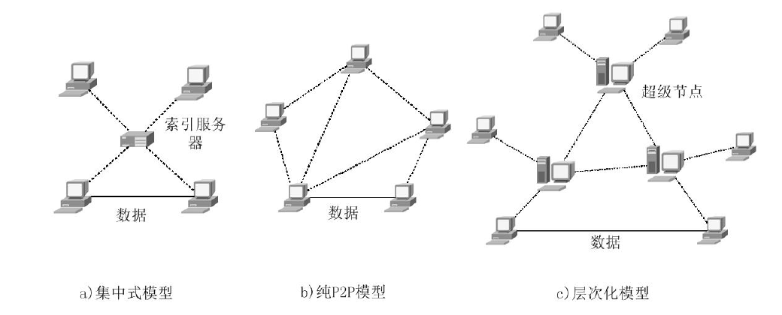
三种典型p2p模型

Slide 4
一些现状：
目前P2P 程序大多使用TCP 协议进行数据传输，其速度因为TCP 协议面向连接、保证数据有序到达的特性而受到一定的限制，不能充分的利用网络带宽。
部分P2P程序使用UDP 协议进行传输，能够简化传输过程，但由于UDP 协议的不可靠性，为了提高防丢包性能，可以增加冗余校验信息
若校验信息和数据信息均由同一个节点发送，当网络中某一个节点大量丢包时，会出现大量数据无法获得而需要不断重传的问题。

Slide 5
一种想法：
同时使用TCP 和UDP 协议构建P2P 网络，通过模仿RAID5 增加奇偶校验码增强容错性的方法，在传输过程中增加冗余信息，以提高该网络的抗丢包性能。
根据TCP 协议的可靠性特点，将P2P 传输时需要的控制信息使用TCP 传输，而传输资源数据和校验数据时则使用UDP 进行传输。
同时，在传输过程中需要对文件进行拆分，并平均的分布到不同的节点进行传输，且根据RAID5 的存储原理，传输校验数据的节点不应该传输对应数据段的任何数据，而是由其他的节点传输该数据，以防止某个节点大量丢包造成校验数据和文件数据同时丢失带来的重传影响

Slide 6
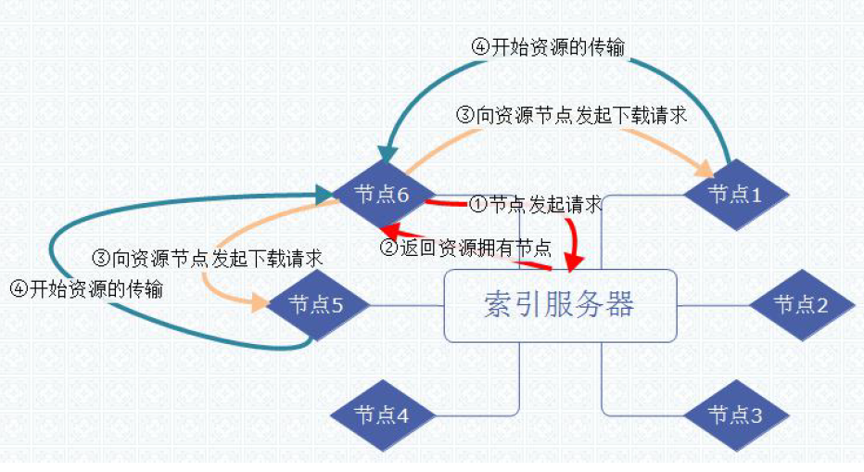
p2p拓扑图：

Slide 7
每个节点与索引服务器直接相连，并定时向索引服务器发送自身的共享资源信息，同时告知索引服务器自身的存活性。索引服务器收到节点资源信息时需要及时更新数据库，保证当前数据库当中具有网络中所有有用资源的信息。
当网络中有一个节点需要进行资源下载的时候，先向索引服务器发起请求，并告知索引服务器需要下载的资源。索引服务器在当前数据库当中寻找资源信息，返回当前可提供下载的节点信息（图中① 、② 的数据流向）。客户节点得到服务节点信息后，同时向所有的服务节点发起下载请求。服务节点确认资源可用性之后，进入到资源下载阶段，双方协商资源下载任务并开始传输数据（图中③ ④的数据流向）。
在正式开始传输资源数据和校验信息之前，所有的通信均使用TCP 协议进行，以保证每个请求和确认信息到达目的端，当开始数据传输时，客户节点和服务节点之间使用UDP 协议进行通信，此提高信息传输的速度。

Slide 8
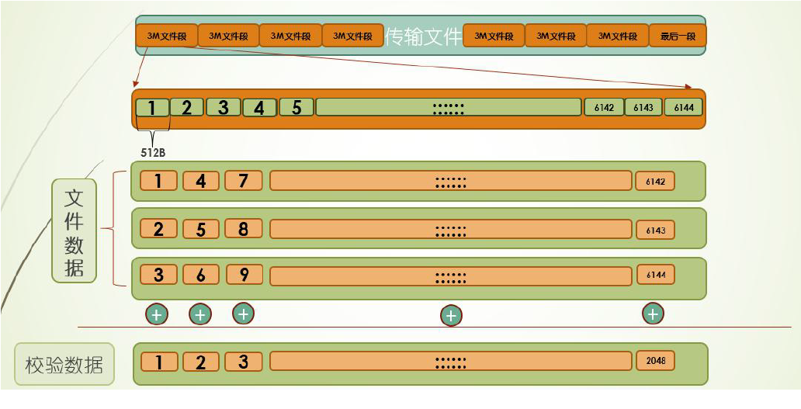
该P2P程序中对文件的拆分设计：

Slide 9

文件划分的具体做法为把整个需要传输的文件划分为若干个3M 大小的文件段（通常最后一段不足3M），每个3M 文件段进行编号，其编号为SN 。
每一个3M 文件段划分为6144 个521B 的数据块，对数据块进行编号，并且编号为1,4,7…6142 的数据块为第一组，编号为,5,8…6143 的数据块为第二组，编号为3,6,9…6144 的数据块为第三组，则每组均有2048 个数据块。
进行校验时，三组中对应位置上的数据块进行按位异或（如1,2,3 进行按位异或），得到一个新的512B 数据块，即

Slide 10
传输任务分配：
因为文件首先被划分为若干个文件段，每个文件段被划分为4 个数据组，因此要传输的组数个数n 为（Size 为文件大小）：
n = (Size / 3) *4
每次分配任务时，分配该节点传输一个数据组。为了满足数据块的发送节点和校验块的发送节点不一样这个要求，该设计采用轮询机制为可用服务节点分配传输任务。假设可用服务节点数为m ，则当m>n 时，直接把要传输的n 个数组分配给前n 个节点即可。当m<n 时，将m 个服务节点连接成环，并从第一个节点起，依次将n 个数组的传输任务以绕着圆环循环的方式分配给对应的服务节点，直到所有的任务分配完毕。
以轮询方式分配，当m 大于或等于4 时，则可以保证发送校验块的节点不会发送对应数据块的数组，因此即使数据块发生了丢失，仍然不会对校验块的传输发生任何的影响。

Slide 11
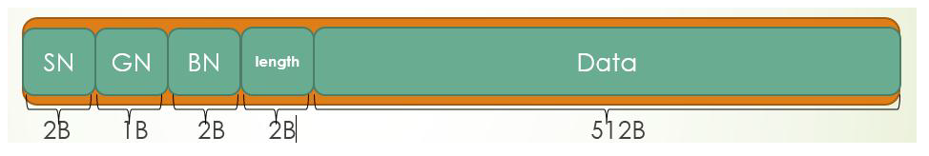
数据包格式
SN表示数据段编号，GN表示数据段内的组编号，BN表示组内的块编号，length表示数据块中有效数据长度。
当客户节点需要计算数据块的文件位置时，可通过如下公式计算数据块偏移（GN 为1,2,3）：
Offset = (SN - 1)*1024*1024*3 + ((BN-1)*3+GN-1)*512;

Slide 12
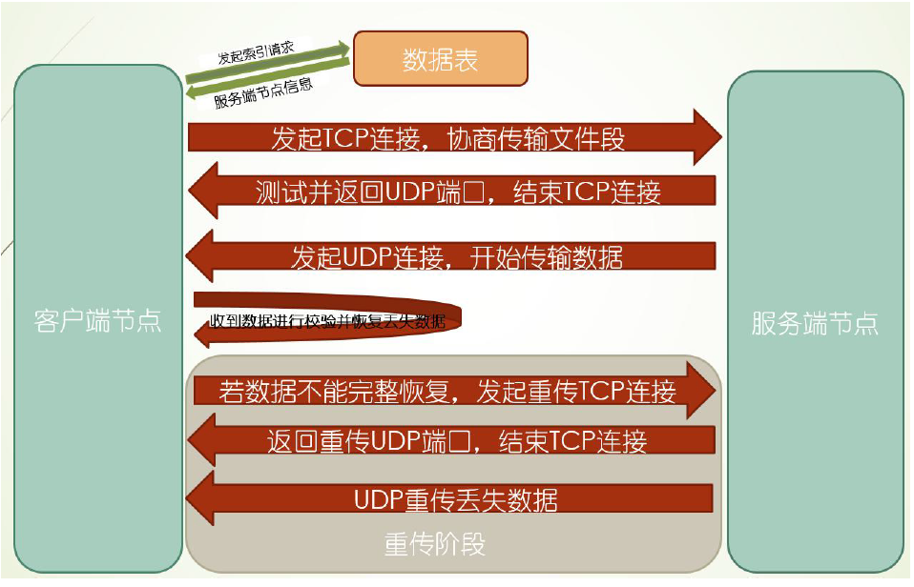
P2P软件工作流程：

Slide 13
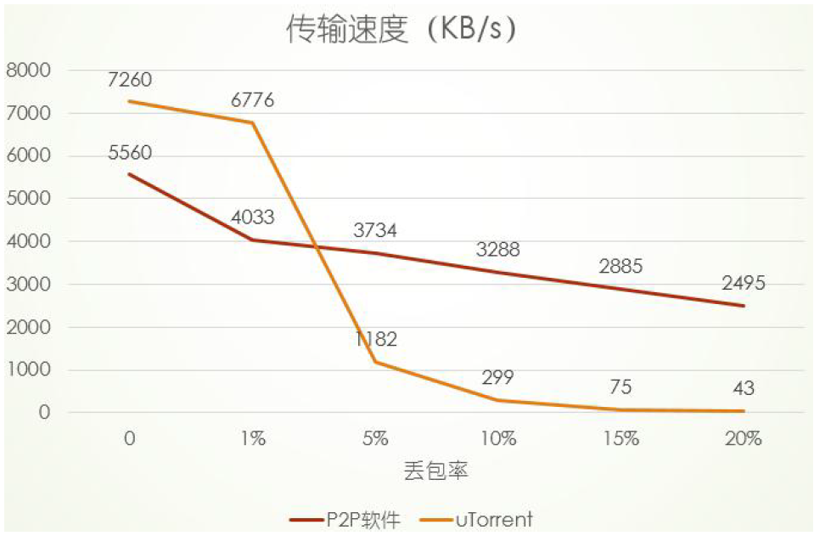
性能测试：

Slide 14
存在的问题：
很多PC机是采用NAT方式联网，只能作为客户端去访问别的x86平台（作为服务器端）。在不同的内网中分别运行该p2p程序时，客户节点发起请求时，尽管索引服务器向客户节点发送了服务节点的ip地址和端口，但客户节点直接向位于NAT设备后的服务节点发送数据包时，该数据包会被NAT直接丢弃。这样就会阻碍UDP包的接收，使得客户节点与服务节点无法建立通信。这意味着客户节点无法共享服务节点的资源，p2p程序核心功能无法实现。

Slide 15
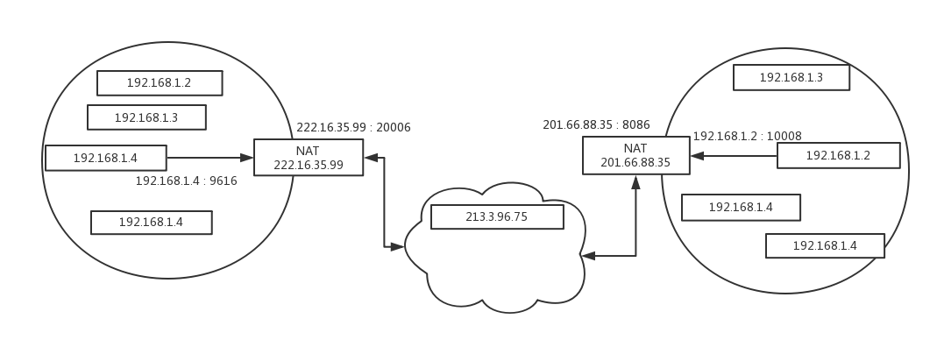
NAT工作原理

Slide 16
NAT类型
（1）全双工锥形NAT（Full Cone NAT）
全双工锥形NAT 工作原理是：将内部IP 地址和端口号映射到固定外部IP地址和端口号，使得内部外部都可通过这个映射IP 及端口进行数据传输。NAT对数据包进行无条件转发。
（2）地址受限型锥形NAT（Address Restricted NAT）
地址受限型NAT 的工作原理是，将内部IP 地址和端口号映射到固定外部IP地址和端口号。只有接受过相应外部IP 地址及任意端口号发送的数据包的外部机才可进行反向发送数据包。
（3）端口受限型锥形NAT（Port Restricted NAT）
工作原理是：将内部IP 地址和端口号映射到固定外部IP 地址和端口号。只有接受过相应外部IP 地址及相应端口号发送的数据包的外部机才可进行反向发送数据包。
（4）对称型NAT（Symmetrie NAT）
对称型NAT 的技术原理与锥形NAT 有较大的区别。对称型NAT 工作原理为，从同一内部IP 地址和端口到特定目的IP 地址和端口的每个请求映射到唯一的外部源IP 地址和端口。不同外部通信目标使用不同映射。从内部主机接收数据包的外部主机才能发回数据包

Slide 17
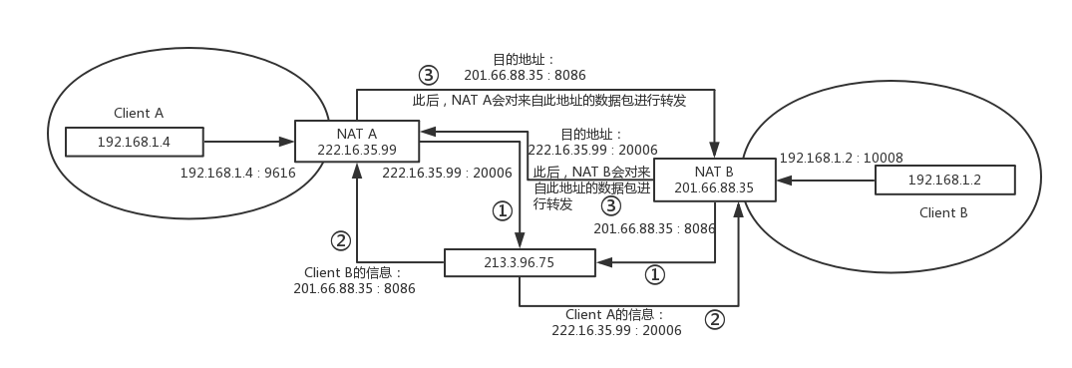
一种穿透NAPT的方法
UDP Hole Punching

Slide 18
首先，Client A登录服务器，NAT A为这次的Session分配了一个端口20006，那么Server S收到的Client A的地址是222.16.35.99 : 20006，这就是Client A的外网地址了。同样，Client B登录Server S，NAT B给此次Session分配的端口是8086，那么Server S收到的B的地址是201.66.88.35 : 8086。
此时，Client A与Client B都可以与Server S通信了。如果Client A此时想直接发送信息给Client B，那么他可以从Server S那儿获得B的公网地址201.66.88.35 : 8086，是不是Client A向这个地址发送信息Client B就能收到了呢？答案是不行的，因为如果这样发送信息，NAT B会将这个信息丢弃（因为这样的信息是不请自来的，为了安全，大多数NAT都会执行丢弃动作）。现在我们需要的是在NAT B上打一个方向为222.16.35.99（即Client A的外网地址）的洞，那么Client A发送到201.66.88.35 : 8086的信息,Client B就能收到了。这个打洞命令由谁来发呢，当然是Server S。

Slide 19
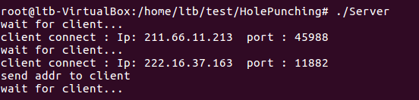
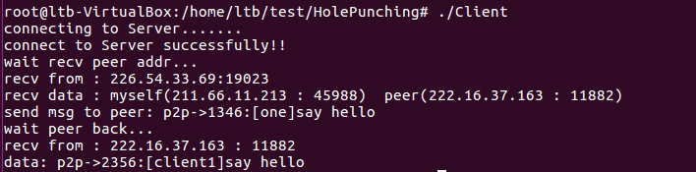

一个demo
Server S：
Client A:
Client B:

Slide 20
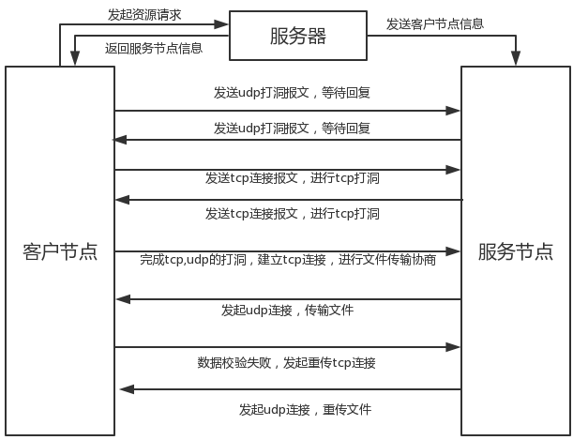
修改原p2p程序

Slide 21
每个节点在运行p2p程序时，先与拥有公网ip的索引服务器建立通信，发送自身的资源信息和内网ip地址及端口；索引服务器更新本地数据库，存储节点的信息以及其公网的ip地址及端口。
客户节点向索引服务器发送资源请求，索引服务器记录其公网ip地址和端口，并向客户节点反馈可用服务节点的信息。然后向所有服务节点发送客户节点的地址信息。
客户节点与服务节点分别向对方发送udp报文，实现udp打洞。而后发起tcp连接，实现tcp打洞。打洞成功后，建立tcp连接协商传输文件段，然后通过udp发送文件。

Slide 22
谢谢观看

Slide 23
RAID独立磁盘冗余阵列
RAID(Redundant Arrays of Independent Disks)
中文为独立磁盘冗余阵列，基本原理是把多个廉价的硬盘组合起来，成为一个硬盘阵列组，并且通过把数据存放在多个硬盘的不同地方，实现输入输出的负载均衡，改良性能。同时多个硬盘增加了平均故障间隔时间（MTBF），储存冗余数据也增加了容错。因此RAID 能够以较为便宜的成本提供性能达到甚至超过一个价格昂贵、容量巨大的硬盘，具有传输速率高，安全性强的优点，解决了磁盘发展速度远远跟不上CPU和内存的矛盾

Slide 24
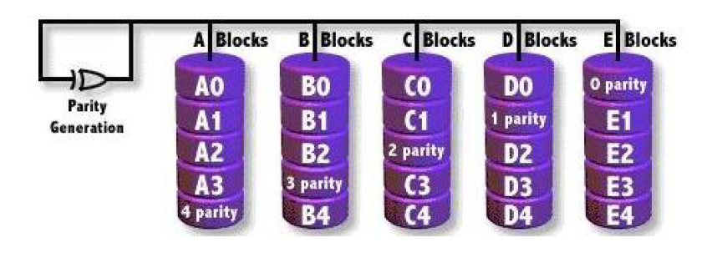
RAID5：
RAID5：RAID5 采用的是奇偶校验，校验信息将分布在各个磁盘当中，
并且不和相应的数据存储在同一个盘中。因此，从任意N-1 个盘中，都可以得到
完整的信息。当有一个磁盘收到损坏时，RAID5 仍然可以从剩下的N-1 个盘中
恢复出原来的数据，当受损磁盘被换掉后，RAID5 会自动的进行磁盘同步，把
原来受损磁盘的信息恢复到新添加的磁盘当中，因此具有一定的可靠性。同时，
RAID5 对于读出的性能表现很好，可以进行并行操作。

